Slide 1
Módulo 5
Adoptar la RSE y la transformación del cambio cultural
(Estrategia a corto plazo)
"El apoyo de la Comisión Europea para la producción de esta publicación no constituye una aprobación del contenido que refleja únicamente los puntos de vista de los autores, la Comisión no se hace responsable del uso que pueda hacerse de la información contenida en el mismo"
This resource is licensed under CC BY 4.0

Slide 2
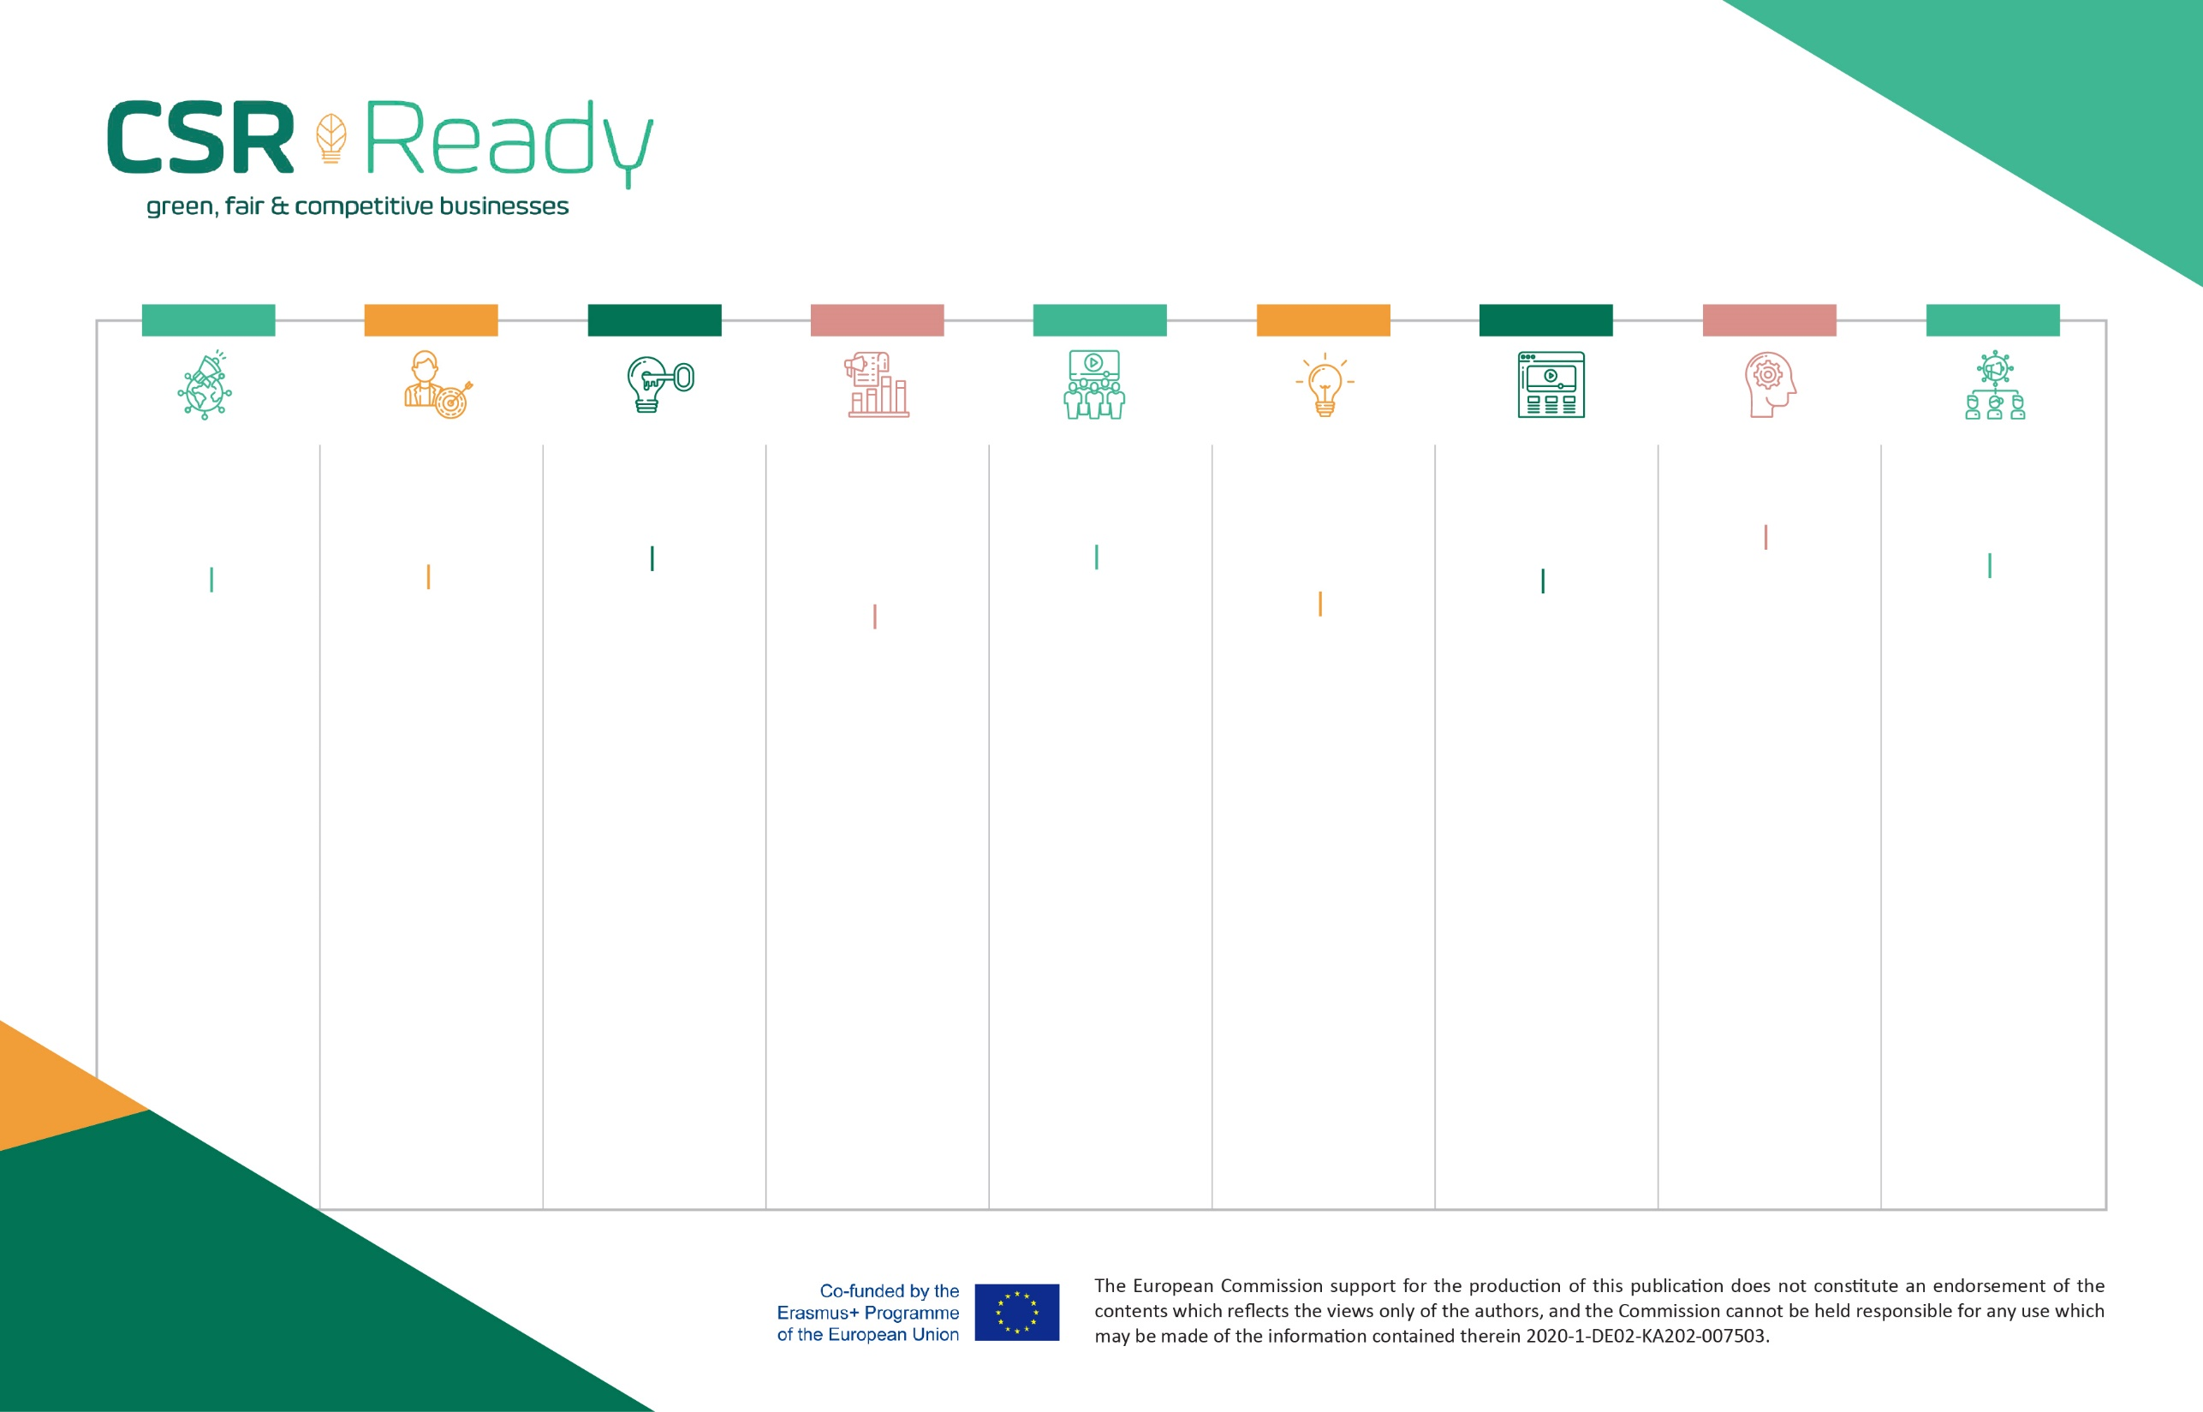
MÓDULO 1
MÓDULO 2
MÓDULO 3
MÓDULO 4
MÓDULO 5
MÓDULO 6
MÓDULO 7
MÓDULO 8
MÓDULO 9
INTRODUCCIÓN A LA RESPONSABILIDAD SOCIAL CORPORATIVA (RSC) DE LAS PYMES
RSE Y GESTIÓN DE RECURSOS HUMANOS PARA LA SOSTENIBILIDAD DE LAS PYMES
IMPLEMENTAR LA RSE HR PARA MAXIMIZAR EL POTENCIAL DE LAS PYMES EN RSE
ADOPCIÓN DE LA RSE Y LA TRANSFORMACIÓN DEL CAMBIO CULTURAL: ENFOQUE ESTRATÉGICO A CORTO PLAZO
ADOPCIÓN DE LA RSE Y LA TRANSFORMACIÓN DEL CAMBIO CULTURAL
ADOPCIÓN DE UN MARCO DE RSE Y ESTRATEGIA DE SOSTENIBILIDAD PARA MITIGAR EL IMPACTO Y EL RIESGO
IMPLEMENTAR LA SOSTENIBILIDAD DE LA RSC
MARCO ISO 26000
ADAPTACIÓN DE LA RSC A HERRAMIENTAS Y TECNOLOGÍAS DIGITALES
RSC ADAPTACIÓN A LA ECONOMÍA CIRCULAR INNOVACIÓN
1.1 Introducción y cómo las pymes ya están impulsando la sostenibilidad europea
1.2 Razones por las que las pymes deben adaptar una estrategia de RSE
1.3 Los ODS y cómo las PYME están en una posición única para generar impacto en los ODS
1.4 Conclusión y lo que ha aprendido
3.1 Cómo implementar una PYME RSE HR para respaldar su estrategia de gestión del cambio cultural de RSE
Esta sección completa se centra en 5 áreas clave que deben abordarse primero para la integración exitosa de las estrategias de gestión de RSC HRM
3.2 Resultados del aprendizaje
5.1 Implementación de la gestión del cambio cultural de la RSE: enfoque estratégico a largo plazo
5.2 Cómo el liderazgo de alto nivel a largo plazo es un poderoso motivador y fundamental para la implementación de la RSE
5.3 Cómo evaluar, desarrollar y decidir sobre diferentes prioridades de RSE para impulsar la estrategia a largo plazo
5.4 Desarrolle su visión de RSE e involucre a su fuerza laboral
5.5 Conclusiones
7.1 Adopción de la hoja de ruta sobre cómo implementar la sostenibilidad de la RSE y las estrategias ISO 26000
8.1 La Adaptación de la RSC a las Tecnologías Digitales es el Paso Correcto para las PYMES
8.2 Ejemplos de Adaptación de la RSC a la Tecnología
8.3 12 maneras rentables en que las pymes pueden adoptar tecnologías de RSE de manera económica y rápida
9.1 Comprensión de las medidas de economía circular y cómo encapsula las actividades de RSE
9.2 Únase al esfuerzo y la conversación de la economía circular mundial
9.3 Implementación de modelos de economía circular
2.1 Introducción y RSE de las PYMES y Gestión de Recursos Humanos
2.2 HRM se encuentra en el corazón de la integración de la RSE en una PYME, a través de los empleados
2.3 Beneficios de Integrar la RSE y los RRHH en las PYMES
4.1 Introducción y gestión del cambio cultural de la RSE de las PYME y cómo el apetito por la adaptación es más fuerte que nunca
4.2 Cómo la innovación en RSC debe estar al frente y en el centro de la cultura de una empresa
4.3 Profundice en los beneficios de la gestión del cambio cultural de las pymes
4.4 Activación de la gestión del cambio cultural de la RSE: enfoque estratégico a corto plazo
6.1 Descubrir los beneficios, las oportunidades de crecimiento y las ventajas de adoptar un marco de RSE reconocido mundialmente (usando ISO 26000)
6.2 ISO 26000 7 temas básicos de RSE que cubren los desafíos clave que deben abordar las PYME
6.3 ISO 26000 7 Principios básicos de RSE que las PYME deben tener en cuenta al dar forma a su RSE

Slide 3
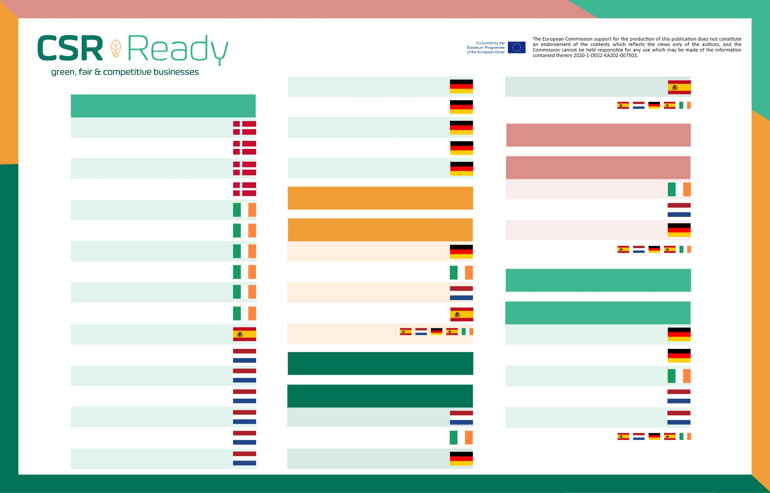
CASOS DE ESTUDIOS
MÓDULO 1 | Caso de estudio 18
Creativhotel Luise (Hotel)
MÓDULO 4-5 | Caso de estudio 4
Mayflow (Automatización)
M1 - INTRODUCCIÓN A LA CORPORATIVA
RESPONSABILIDAD SOCIAL (RSE) EN LAS PYMES
MÓDULO 1 | Caso de estudio 19
Florida Eis (Helado)
MÓDULO 4-5 | RSC APOYOS
Gestión del Cambio Cultural
MÓDULO 1 | Caso de estudio 1
Phoenix Design (Comunicaciones)
MÓDULO 1 | Caso de estudio 20
Märkisches Landbrot (Panadería)
M6 - ADOPCIÓN DE UN MARCO DE RSC PARA MITIGAR EL RIESGO Y EL IMPACTO
MÓDULO 1 | Caso de estudio 2
Uhrenholt (Soluciones alimentarias)
MÓDULO 1 | Caso de estudio 21
Neumarkter (Bebidas)
MÓDULO 1 | Caso de Estudio 3
Troldtekt AS (Fabricación)
MÓDULO 1 | Caso de estudio 22
Scheplast (plásticos)
MÓDULO 6-7
M7 - IMPLEMENTACIÓN DEL MARCO ISO 26000 PARA MITIGAR EL RIESGO Y EL IMPACTO
MÓDULO 1 | Caso de estudio 4
Saltå Kvarn (Alimentos Orgánicos)
MÓDULO 6-7 | Caso de estudio 1
TEG (Ingeniería)
MÓDULO 1 | Caso de estudio 5
DHR Comunicaciones (PR)
M2 - RSE Y GESTIÓN DE RECURSOS HUMANOS PARA LA SOSTENIBILIDAD DE LAS PYMES
MÓDULO 6-7 | Caso de estudio 2
(Múltiple)
MÓDULO 1 | Caso de estudio 6
3fe Coffee (Tostadores de Café)
MÓDULO 2-3
M3 - IMPLEMENTACIÓN DE RSE PARA MAXIMIZAR EL POTENCIAL DE LAS PYMES EUROPEAS EN RSE
MÓDULO 6-7 | Caso de estudio 3
Florida (Helado)
MÓDULO 1
MÓDULO 1 | Caso de estudio 7
Hotel Doolin (Hotel Rural Boutique)
MÓDULO 6-7 | RSC APOYOS
Gestión de riesgos e impactos
MÓDULO 2-3 | Caso de estudio 1
Neumarkter Lammsbraus (Cervecería Orgánica)
MÓDULO 1 | Caso de estudio 8
Software Marino (Software)
MÓDULO 2-3 | Caso de estudio 2
TEG (Ingeniería de Aviación)
MÓDULO 1 | Caso de estudio 9
TEG (Ingeniería de Aviación)
M8 - ADAPTACIÓN DE LA RSC A HERRAMIENTAS Y TECNOLOGÍAS DIGITALES
MÓDULO 2-3 | Caso de estudio 3
(Múltiples ejemplos)
MÓDULO 1 | Caso de estudio 10
Viva Green (Ambiental)
MÓDULO 2-3 | Caso de estudio 4
(Consultoría técnica y de TI)
M9 - ADAPTACIÓN DE LA RSC A LA INNOVACIÓN DE LA ECONOMÍA CIRCULAR
MÓDULO 1 | Casp de estudio 11
IED Electronicity (Soluciones Electrónicas)
MÓDULO 2-3 | RSC APOYOS
Organizaciones y redes de apoyo de HRM
MÓDULO 8-9
MÓDULO 8-9 | Caso de estudio 1
Creativhotel Luise (Hotel)
MÓDULO 1 | Caso de estudio 12
Johan Cruyff (Educación)
M4 - ADOPTAR LA RSE Y LA TRANSFORMACIÓN DEL CAMBIO CULTURAL (ESTRATEGIA A CORTO PLAZO)
MÓDULO 8-9 | Caso de estudio 2
Märkisches Landbrot (Panadería)
MÓDULO 1 | Caso de estudio 13
Tonys Chocolonely (Confitería)
MÓDULO 8-9 | Caso de estudio 3
(Múltiples ejemplos)
MÓDULO 1 | Caso de estudio 14
Holanda Reciclaje (IT)
M5 - ADOPTAR LA RSE Y LA TRANSFORMACIÓN DEL CAMBIO CULTURAL (ESTRATEGIA A LARGO PLAZO)
MÓDULO 8-9 | Caso de estudio 4
Aprovechamiento de las conexiones
MÓDULO 1 | Caso de estudio 15
De Klok Banden (Automoción)
MÓDULO 4-5
MÓDULO 4-5 | Caso de estudio 1
(Múltiples ejemplos)
MÓDULO 8-9 | Caso de estudio 5
(Múltiple)
MÓDULO 1 | Caso de estudio 16
The Lekker Company (cuidado de la piel)
MÓDULO 4-5 | Caso de estudio 2
Tico (Empresa Postal)
MÓDULO 8-9 | RSC APOYOS
Tecnologías Digitales y Economía Circular
MÓDULO 1 | Caso de estudio 17
Cobre8 (Construcción)
MÓDULO 4-5 | Caso de estudio 3
Scheplast (plásticos)

Slide 4
Resumen del Módulo 5
Este Módulo lo ayudará a explorar cómo y cuándo efectuar un cambio cultural de RSE para mejorar el desempeño de su empresa. Aprenderá a profundizar en la transformación cultural como una estrategia a largo plazo, que es un tipo de cambio iniciado en el nivel de liderazgo ejecutivo. Demuestra diferentes enfoques, estrategias, ideas y modelos sobre cómo puede implementar y tener un impacto en sus sistemas de gestión cultural de RSE. El objetivo es proporcionar orientación práctica a las PYME para que puedan incorporarse a la convocatoria global de RSE a largo plazo. Es evidente que la gestión del cambio debe estar dirigida por la alta dirección e involucrar a todos en la organización. Es un proceso de mejora continua en el tiempo. Es llevar a su empresa más allá del cumplimiento e integrar sistemas de gestión en áreas tales como derechos humanos, prácticas laborales, prácticas de abastecimiento, integridad del producto e impacto ambiental como parte de su estrategia comercial principal.
1
Implementación de la gestión del cambio cultural de la RSE: enfoque estratégico a largo plazo
2
Cómo el liderazgo de alto nivel a largo plazo es un poderoso motivador y crítico para la implementación de la RSC
3
Cómo evaluar, desarrollar y decidir sobre diferentes prioridades de RSC para impulsar la estrategia a largo plazo
4
Desarrolle su visión de RSE e involucre a su fuerza laboral.
5
Conclusiones

Slide 5
Los resultados del aprendizaje
Tomar conciencia de los beneficios y de que existen diferentes enfoques para implementar la gestión del cambio cultural de la RSE. Hay un proceso paso a paso, que se esfuerza por crear una implementación holística en lugar de una actividad aislada de las operaciones comerciales centrales.
Explore cómo y cuándo efectuar un cambio cultural de RSE para mejorar el desempeño de su empresa y sus empleados
Aprenda a profundizar en la transformación cultural mediante el uso de una estrategia a largo plazo iniciada en el nivel de liderazgo ejecutivo
Comprender las diferentes prioridades estratégicas a largo plazo. Evaluar y desarrollar aquellos que estén mejor alineados para su empresa
Obtenga información valiosa de diferentes modelos para poner en marcha su cambio cultural de RSE y qué acciones y enfoques de compromiso de los empleados se necesitan para tener éxito a largo plazo

Slide 6
Del enfoque de estrategia a largo plazo de la gestión del cambio cultural de la RSE
Sección 1

Slide 7
Lista de verificación rápida paso a paso de la descripción general
1
Compra de nivel superior. La RSC comienza con el compromiso y la motivación de nivel superior y de RRHH .
La empresa lleva a cabo la herramienta de evaluación CSR READY como paso inicial. Luego distribuye una evaluación de la encuesta de RSE interna de toda la empresa a los empleados, gerentes, etc. También pueden realizar entrevistas y grupos de enfoque con todos los niveles de partes interesadas internas para identificar todas las prioridades potenciales, brechas y oportunidades relacionadas con los 4 pilares de la RSE.
2
3
Establezca un equipo de liderazgo de RSE (este paso también garantiza que reciban lo que necesitan, por ejemplo, capacitación en RSE, sistemas de apoyo, objetivos y orientación de RR. HH., la alta dirección y expertos)
4
Descubrimiento, revisión e investigación interna de las actividades, documentos, etc. de RSE existentes.
5
A partir de la evaluación y el descubrimiento de RSE, el equipo de RSE informa y analiza con la alta dirección las actividades existentes y las 3 a 5 prioridades principales propuestas y luego las implementa en una estrategia de RSE dedicada.

Slide 8
Paso 1
El cambio cultural de la RSE comienza con el compromiso de la gerencia de alto nivel y los recursos humanos

Slide 9
Primero. Tú, nivel superior. ¡Debe estar listo para el cambio y el liderazgo!
Todo esto comienza contigo, nivel superior. Sin su compromiso y liderazgo, esto será una pérdida de tiempo. Debe estar preparado e impulsar la RSE de su empresa de manera sistemática. Ya tiene mucho que hacer, tratando de satisfacer a los clientes, optimizarse operativamente y ser financieramente estable, administrar múltiples equipos y empleados, alinear estrategias, tácticas, roles... y más. Sin embargo, ser responsable es su segundo nombre, pero ahora se extiende más tanto interna como externamente a su empresa. Ahora debe adaptarse aún más a los desafíos ambientales, sociales y económicos. La RSC es inevitable, tu empresa la necesita para seguir siendo sostenible e innovadora.
En pocas palabras, si no está listo, ¡debería estarlo!
Haga clic en el enlace o la imagen para acceder al recurso

Slide 10
Se espera que las PYME intensifiquen y entreguen acciones. La acción real proviene del liderazgo de alto nivel.
La RSC ya no es un ejercicio de marcar casillas. Ahora más que nunca, la sostenibilidad se está convirtiendo en una ventaja competitiva para las empresas y pymes europeas, en lugar de un simple ejercicio de marcar casillas. Construir una PYME sostenible requiere un movimiento de cambio hacia la RSE, las economías circulares y muchos otros enfoques clave.
Las empresas ya no son juzgadas por sus políticas ambientales, sociales y comerciales , sino por cómo sus iniciativas y acciones prometidas limitan realmente los riesgos ambientales, sociales y económicos.
La mentalidad de liderazgo debe complementarse con una acción sólida. Muchas empresas europeas han implementado acciones reales, pero pocas han desarrollado aún las capacidades para acelerar el cambio transformacional en la empresa interna y externamente utilizando una mentalidad y acción de liderazgo. Al ver la sostenibilidad a través del prisma de las capacidades y la mentalidad de liderazgo, las pymes permitirán replantear la agenda de sostenibilidad, impulsando un cambio impactante en la forma en que hace negocios.

Slide 11
La RSC necesita un liderazgo colaborativo innovador
Las empresas deben ser más adaptables que nunca, mantenerse sostenibles y sólidas, ejecutar operaciones cohesivas, estar muy en sintonía y adaptarse sin problemas al ritmo de los negocios. La RSE Responsabilidad Social Corporativa es una herramienta que se puede utilizar para hacer precisamente esto. Las empresas de RSE exitosas están dirigidas por líderes innovadores que viven y respiran la cultura empresarial de RSE. Se necesita una intención y un compromiso claros desde arriba para que una cultura de liderazgo se convierta en un poderoso motivador de la RSE. La RSE impulsada por la alta dirección garantizará la implementación de un compromiso de toda la empresa y empleados energizados con un enfoque de RSC.

Slide 12
El compromiso de alto nivel es un poderoso motivador
Los mejores equipos efectivos primero deben comprender la gestión del cambio de RSE y trabajar juntos para que puedan guiar, implementar y administrar la visión de las empresas y los valores de RSE. Esto requiere revisar periódicamente la visión, la misión/propósito y los valores de RSE para profundizar y actualizar la comprensión y el compromiso con una cultura de RSE. Necesitan saber qué impulsa a cada empleado, qué se interpone en su camino, qué apoyo necesitan para adoptar plenamente la RSE.
¿Cómo? Forme a sus líderes y gerentes en RSE y gestión del cambio cultural en RSE. Si no se sienten competentes no podrán ser líderes del cambio. Deben estar totalmente equipados para implementar la RSE con su personal, enfrentar desafíos, tomar decisiones rápidas y encontrar soluciones. Involucre a facilitadores/entrenadores experimentados en viajes de liderazgo transformacional de RSE para que lo guíen a través del viaje interno de liderar la gestión del cambio cultural de RSE.

Slide 13
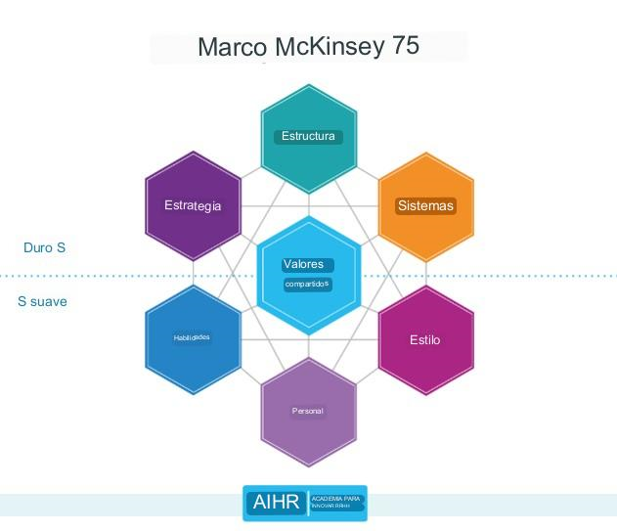
9 pasos para transformar su cultura organizacional
El 90 % de los empleados en las culturas empresariales ganadoras confían en el equipo de liderazgo de su empresa.
Las calificaciones generales de los empleados sobre las cualidades de su empresa son un 20 % más altas en empresas con una cultura sólida.
El 86 % de los empleados en culturas sólidas sienten que su liderazgo senior escucha a los empleados , en comparación con solo el 70 % de los empleados en culturas no ganadoras.

Slide 14
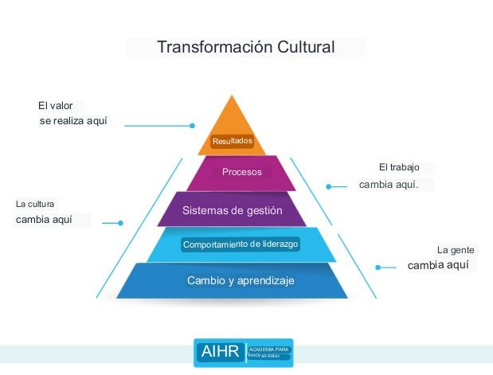
Liderando una Transformación Cultural Exitosa
5 preguntas importantes que debe responder al planificar su estrategia y plan de acción de RSC
POR QUÉ Establezca un propósito claro de sus iniciativas
QUÉ Defina qué área de sostenibilidad desea apoyar
QUIÉN Asignar a una persona para que se haga cargo
CÓMO ¿Cuál es su presupuesto y cómo puede medir el impacto del programa?
CUÁNDO Establezca un cronograma y una meta para cuando desee lograr sus metas de sustentabilidad al

Slide 15
Paso 2
Llevar a cabo una evaluación o encuesta de RSC en toda la empresa

Slide 16
La transformación cultural debe tener un propósito y ser práctica
La evaluación CSR Ready le ayudará a lograrlo.
Haga clic para tomar la prueba CSR READY
La cultura no es solo aspiracional y emocional; también está integrado en todos los comportamientos, acciones, procedimientos y sistemas dentro de su empresa. La empresa de RSE de espectro completo está orientada a un propósito y es práctica. La evaluación CSR Ready le brinda la información que necesita para implementar la transformación cultural de la RSE de manera pragmática.
Cualquier iniciativa de transformación cultural puede parecer abrumadoramente compleja . La evaluación CSR Ready es un sistema sólido que muestra a las PYMES que requieren muchos tipos de personas, formaciones, apoyos y recursos, por ejemplo, cursos de capacitación y desarrollo de CSR (como el curso CSR Ready), un equipo de liderazgo de CSR, tiempo, compromiso, etc. para que pueda concentrarse. su energía en su implementación exitosa.

Slide 17
¡Tome la evaluación CSR READY!
Haga clic para tomar la prueba CSR READY
¡La herramienta de evaluación CSR READY guía a la gerencia sobre por dónde empezar! La junta directiva, el director ejecutivo y la alta gerencia o los propietarios deben tener una instantánea precisa de qué tan avanzado está el negocio en el camino de la RSE, es poco probable que puedan tomar decisiones informadas sobre cómo seguir adelante sin hacer una evaluación primero. La evaluación CSR Ready de la siguiente diapositiva es el lugar perfecto para comenzar.
¡La evaluación CSR Ready ayuda a la toma de decisiones de CSR! La Evaluación de RSE lo ayudará a identificar dónde se encuentra en relación con la RSE, las brechas, las prioridades y las oportunidades, y lo ayudará con la toma de decisiones comerciales de RSE. La Evaluación actúa como su inteligencia frontal para recopilar toda la información que necesita. Comenzar con la evaluación CSR Ready puede evitar que una empresa lance un enfoque de RSE ineficaz o se dirija en una dirección riesgosa, no sostenible o innovadora para el negocio.

Slide 18
El cambio cultural de RSC ayuda a identificar riesgos
¡Evaluación de RSC identifica riesgos! Es importante destacar que la evaluación puede actuar como una forma de identificar los requisitos legales existentes, los riesgos, los daños o el impacto que está causando y que podrían dañar su reputación, cómo no se están satisfaciendo las necesidades de las partes interesadas y los clientes, y mucho más. Todas las formas en que puede hacer negocios "mejor" para sus clientes, el medio ambiente y, en última instancia, su negocio.
Las PYME a menudo descubren que ya están participando en actividades de RSE sin necesariamente darse cuenta. Con frecuencia, una empresa puede introducir un enfoque de RSE para respaldar o complementar actividades, operaciones o relaciones con los empleados existentes sin mucha inversión incremental. Por ejemplo, puede tener implementados sistemas de gestión de calidad, medio ambiente, salud y seguridad ocupacional y otros, programas de avance educativo para empleados o actividades de alcance comunitario. Estos se convertirán en elementos fundamentales para un enfoque sistemático de gestión cultural de la RSE.
Haga clic para tomar la prueba CSR READY

Slide 19
Paso 3
Establezca un equipo de liderazgo de RSE dedicado y revise la RSC interna y externa existente

Slide 20
1
Armar un equipo de liderazgo de RSE
Al igual que cualquier estrategia de gestión exitosa, la RSE debe ser aceptada en todos los niveles de la empresa. El equipo de liderazgo de RSC debe incluir representantes de la alta dirección, líderes, empleados, personal de primera línea y otras personas afectadas o involucradas en cuestiones de RSE. Como se mencionó, los recursos humanos son importantes, al igual que los involucrados en los servicios ambientales, la salud y la seguridad, las relaciones comunitarias, los asuntos legales, las finanzas, el marketing y las comunicaciones.
¿Cómo? Planes culturales explícitos: si todos son responsables, nadie es responsable. Invitar y alentar formalmente a todos los empleados en todos los niveles a contribuir con su tiempo, energía e ideas y unirse al Equipo de Liderazgo de RSC. Aclarar que será parte de su jornada laboral y se aplicarán los beneficios (p. ej., Gerente de RSC, experiencia en participación de grupos de interés). Dependiendo del grupo, intente seleccionar un miembro de cada área (p. ej., uno de salud y seguridad y otro de finanzas). Deben ser formados y apoyados en RSC y guiados por la alta dirección (incluyendo HRM) para que el equipo se integre en la estrategia, los valores y las actividades centrales de la empresa. La implicación y el apoyo del CEO son vitales.
Los mejores equipos efectivos primero deben comprender la gestión del cambio de RSE y trabajar juntos para que puedan guiar, implementar y administrar la visión de las empresas y los valores de RSC. Esto requiere revisar periódicamente la visión, la misión/propósito y los valores de RSE para profundizar y actualizar la comprensión y el compromiso con una cultura de RSE. Necesitan saber qué impulsa a cada empleado, qué se interpone en su camino, qué apoyo necesitan para adoptar plenamente la RSE.

Slide 21
2
¡Revise todos los documentos, procesos y actividades internos y externos existentes para ver dónde se encuentra!
¿Cómo? Haga que el equipo examine los documentos, los procesos y las actividades existentes para que puedan determinar y modificar la posible implementación de la RSE .
Verifique las quejas de los clientes para conocer los patrones de satisfacción del cliente, mida los informes de impacto ambiental y verifique los informes y procedimientos operativos y de KPI para su revisión y modificación.
Trabaje con equipos sociales, comunitarios, de salud y seguridad o ambientales para determinar qué se puede hacer para apoyar la implementación de la RSE, por ejemplo, capacitación, recursos y los procedimientos de implementación requeridos.
Mire lo que ya están haciendo empresas similares y si hay alguna oportunidad. Todas las actividades deben contar con la orientación del liderazgo y el acceso a un experto en RSE y documentos de apoyo relevantes, como la legislación laboral.
Al igual que cualquier estrategia de gestión exitosa, la RSE debe ser aceptada en todos los niveles de la empresa. El equipo de liderazgo de RSC debe incluir representantes de la alta dirección, líderes, empleados, personal de primera línea y otras personas afectadas o involucradas en cuestiones de RSE. Como se mencionó, los recursos humanos son importantes, al igual que los involucrados en los servicios ambientales, la salud y la seguridad, las relaciones comunitarias, los asuntos legales, las finanzas, el marketing y las comunicaciones.
Los mejores equipos efectivos primero deben comprender la gestión del cambio de RSE y trabajar juntos para que puedan guiar, implementar y administrar la visión de las empresas y los valores de RSC. Esto requiere revisar periódicamente la visión, la misión/propósito y los valores de RSE para profundizar y actualizar la comprensión y el compromiso con una cultura de RSE. Necesitan saber qué impulsa a cada empleado, qué se interpone en su camino, qué apoyo necesitan para adoptar plenamente la RSE.
Los mejores equipos efectivos primero deben comprender la gestión del cambio de RSE y trabajar juntos para que puedan guiar, implementar y administrar la visión de las empresas y los valores de RSE. Esto requiere revisar periódicamente la visión, la misión/propósito y los valores de RSE para profundizar y actualizar la comprensión y el compromiso con una cultura de RSE. Necesitan saber qué impulsa a cada empleado, qué se interpone en su camino, qué apoyo necesitan para adoptar plenamente la RSE.

Slide 22
3
El siguiente paso es evaluar los valores y actividades de RSC existentes, realizando una diligencia debida para evaluar los valores. Luego Ponga los Resultados en Acción Documentación y Procedimientos Orientados.
Al igual que cualquier estrategia de gestión exitosa, la RSE debe ser aceptada en todos los niveles de la empresa. El equipo de liderazgo de RSC debe incluir representantes de la alta dirección, líderes, empleados, personal de primera línea y otras personas afectadas o involucradas en cuestiones de RSE. Como se mencionó, los recursos humanos son importantes, al igual que los involucrados en los servicios ambientales, la salud y la seguridad, las relaciones comunitarias, los asuntos legales, las finanzas, el marketing y las comunicaciones.
¿Cómo? Consiga que el equipo de liderazgo de RSE identifique los valores clave de RSC en los principales pilares de RSE: entorno, lugar de trabajo, comunidad y mercado. Cree una lista de verificación de RSE y, a partir de ella, establezca prioridades y desarrolle un Plan de acción . Iniciar internamente en valores de RSE que motiven a la empresa. Haga que determinen y prioricen si existen inquietudes y riesgos observando la cadena de suministro y las necesidades de cada parte interesada (es decir, clientes, accionistas, proveedores, gobierno, empleados, etc.). ¿Cómo pueden crear valor y contribuir al bienestar de los empleados (p. ej., programas de diversidad e inclusión), la comunidad local y la sociedad (p. ej., crear una pasantía o apoyar una organización benéfica local)? ¿Qué prácticas comerciales podrían hacerse fácilmente más éticas y respetuosas con el medio ambiente con pocos costos y recursos?
Los mejores equipos efectivos primero deben comprender la gestión del cambio de RSE y trabajar juntos para que puedan guiar, implementar y administrar la visión de las empresas y los valores de RSC. Esto requiere revisar periódicamente la visión, la misión/propósito y los valores de RSE para profundizar y actualizar la comprensión y el compromiso con una cultura de RSE. Necesitan saber qué impulsa a cada empleado, qué se interpone en su camino, qué apoyo necesitan para adoptar plenamente la RSC.
Lea Due Diligence de Sostenibilidad Corporativa para obtener más ideas

Slide 23
Etapa 4
Desarrollar y apoyar una estrategia de cambio cultural de RSE Priorización de acciones

Slide 24
Desarrollar y apoyar con un
Lista de verificación
1
Finalice las principales 3-5 prioridades de RSE, desarrolle su visión de RSE y desarrolle un plan de acción de RSE y una estrategia de RSC formal para respaldar la transformación cultural de RSC.
2
Compromiso de los empleados utilizando un enfoque de inteligencia colaborativa de los empleados. Comprometerse con los empleados sobre cómo se implementará la RSE en las operaciones y actividades.
3
Las estructuras de apoyo a la RSE para comentarios, ideas, problemas, etc. respaldan los mecanismos de comunicación y visualización de la RSE (p. ej., boletines, premios, carteles, etc.).
4
HR CSR Conjunto de soportes que incluye políticas y procedimientos para apoyar formalmente la transformación cultural de la RSE.
5
Programa dedicado de aprendizaje y desarrollo de RSE , asesoramiento y orientación de expertos en RSE
6
Supervisar, medir y revisar (p. ej., encuestas, grupos focales, encuestas de salida, comentarios, observación del comportamiento, metas alcanzadas, comentarios de terceros)
7
Informe y actualización trimestral y retroalimentación a la gerencia. Actualizar el plan de acción de RSE, la estrategia de RSE de recursos humanos y la estrategia de RSE empresarial, etc. en consecuencia

Slide 25
Construcción de una estrategia de gestión cultural de la RSE
¡Construye tu estrategia de manera que resuelva los problemas de todos!
Busque una diversidad de opiniones e ideas entre los compañeros de equipo construyendo su estrategia como una herramienta que resuelve problemas y tiene un propósito importante. Los empleados se sentirán confiables, importantes y es más probable que continúen participando y asumiendo la RSE en su trabajo, ética y comunicaciones. Vale la pena señalar que un modelo colaborativo tiene éxito porque es por definición inclusivo y cuenta con una diversidad de perspectivas para crear las mejores soluciones.
¡Todo importa y todos importan!
Gallup señaló que "las organizaciones tienen más éxito con el compromiso y mejoran el rendimiento comercial cuando tratan a los empleados como partes interesadas de su propio futuro y el futuro de la empresa".
¿Quién no se beneficiaría de eso?

Slide 26
Evaluar y revisar
Actividades actuales de RSE
La RSC comienza con el compromiso y la motivación de nivel superior y de RR. HH.
Establezca un equipo de liderazgo de RSE (asegúrese de que reciban capacitación en RSE, sistemas de apoyo y objetivos de RR. HH. y la alta dirección, orientación de expertos, etc.)
CSR LT primero debe realizar un descubrimiento, revisión e investigación de las actividades, documentos, etc. de CSR existentes.
evaluación de encuesta de RSE en toda la empresa con empleados, gerentes, etc. También realizan entrevistas, grupos de enfoque con todos los niveles de partes interesadas internas para identificar todas las prioridades potenciales, brechas y oportunidades relacionadas con los 4 pilares de RSE.
A partir de la evaluación y el descubrimiento, CSR LT informa y analiza con la alta dirección las actividades existentes y las 5 principales prioridades propuestas
Desarrollar y apoyar con un
RSE Estrategia de Cambio Cultural
Finalice las 3-5 prioridades principales de RSE, desarrolle su visión de RSE y desarrolle un plan de acción de RSE
Configure el compromiso de los empleados utilizando un enfoque colaborativo de inteligencia de empleados
Establecer y desarrollar mecanismos de comunicación y visualización de la RSE (p. ej., boletines, premios, carteles, etc.)
Desarrollar los soportes , políticas y procedimientos de recursos humanos para apoyar formalmente la transformación cultural de la RSE
Desarrollar un programa dedicado de aprendizaje y desarrollo de RSE , asesoramiento y orientación de expertos en RSE
Desarrollar las estructuras de apoyo para comentarios, ideas, desafíos.
Implementar y participar
RSC Cambio Cultural
Comprometerse con los empleados sobre cómo se implementará la RSE en las operaciones y actividades
Ejecutar comunicación y visualización continuas y consistentes.
programa dedicado de CSR L&D en curso , con asesoramiento y orientación de expertos.
Implementar estructuras de apoyo de RSE para comentarios, ideas, problemas, etc. Soporte con un conjunto de políticas y procedimientos de RSC de recursos humanos
Supervisar, medir y revisar (p. ej., encuestas, grupos focales, encuestas de salida, comentarios, observación del comportamiento, metas alcanzadas, comentarios de terceros)
Reporte trimestral y retroalimentación a gerencia. Actualizar el plan de acción de RSE, la estrategia de RSE de recursos humanos y la estrategia de RSE empresarial, etc.

Slide 27
Por qué su empresa necesita una estrategia de gestión cultural
Es importante implementar una estrategia de gestión cultural para que sus empleados y partes interesadas internas estén informados, empoderados y alineados con un propósito de RSE compartido.
Debido a que la implementación cultural de la RSE requiere la participación plena de todos los niveles y miembros de una empresa, no solo genera un cambio cultural, sino que también impulsa una transformación cultural de la RSE. Entonces, si sus equipos no están actualmente habilitados y empoderados para contribuir a sus estrategias de mejora empresarial de RSE, entonces sí: los comportamientos, roles y relaciones no generarán un cambio cultural.
La transformación cultural necesita una hoja de ruta porque lleva tiempo. es un viaje Conviértalo en un sistema vivo del que no se hable durante una semana y luego se olvide. Mida, planifique, ejecute, recopile comentarios y repita. Recuerde que se necesita participación de arriba a abajo. Declarar valores y publicarlos en su sitio web por sí solo no cambiará su cultura. Haga que su plan sea alcanzable, con victorias rápidas y celebre los objetivos logrados, adoptando así lo táctico y lo estratégico. Ser sincero. Escuchar. Crea tu legado de RSC.

Slide 28
Por qué su empresa necesita una estrategia de gestión cultural
Es un punto de referencia para la implementación. Puede descubrir que el desarrollo de una estrategia de RSE lo ayuda a guiarlo y proporciona un punto de referencia para crear e implementar políticas y procedimientos de RSE.
No necesita ser detallado. Una estrategia no necesita ser detallada, solo necesita ser una guía para que pueda establecer objetivos o parámetros para su trabajo de RSC. Para desarrollar una estrategia considere lo siguiente:
Comprenda su negocio y lo que ofrece. Si desea establecer metas u objetivos de RSE, use sus políticas existentes para lograrlo y construir sobre ellas.
Su estrategia debe enmarcar los pilares con los que desea alinear su negocio.
Asegúrese de que las acciones prioritarias de estos pilares estén dentro de su alcance y sean aplicables a su industria.
También construya su estrategia en torno a sus competencias principales, KIP, habilidades y objetivos comerciales.
Alinearse con lo que su negocio ya hace bien para garantizar que su estrategia sea efectiva.

Slide 29
Cómo evaluar, desarrollar y decidir sobre diferentes prioridades de RSC para impulsar la estrategia a largo plazo
Seccion 3

Slide 30
Derechos humanos, salud y seguridad
Normas de empleo en el lugar de trabajo
Participación de la comunidad
Equipo de liderazgo de RSC
Áreas de enfoque para las prioridades
RSE
Ambiente
Marketing y Relaciones con el Consumidor
Operación justa (abastecimiento y adquisiciones éticos)

Slide 31
Finalice su lista de prioridades de RSC
¿Proporcionar un entorno de trabajo más seguro y asistencia educativa a los empleados?
Mejorar las relaciones contractuales con los empleados?
Mejorar la igualdad de género en el lugar de trabajo?
(p. ej., bombillas) o vehículos más eficientes desde el punto de vista energético ?
Obtener más de los proveedores locales ?
Mejorar los estándares de servicio al cliente ?
Apoyar más proyectos comunitarios locales ?
¿Comprar productos de comercio justo que apoyen a los trabajadores en los países en desarrollo?
Reciclar más residuos ?
¿Garantizar un mejor equilibrio entre el trabajo y la vida personal de los empleados? y
Ser más accesible a los clientes de diversas capacidades.
Para hacer una lista y finalizar sus prioridades de RSE , comience como equipo haciendo estas preguntas sobre cómo la empresa ya ofrece actividades de RSE. Si necesita ayuda, consulte directamente a los equipos o gerentes operativos o departamentales para que pueda comprender mejor.
¿Ya…?

Slide 32
Ejemplos de prioridades ambientales de RSE
Prioridad 1
Establecer un sistema de gestión ambiental con objetivos y procedimientos para evaluar el progreso, minimizar los impactos negativos y transferir las buenas prácticas
Reducir el consumo de energía, agua y emisiones de sustancias peligrosas
materiales reciclados y reciclables, y minimizar el empaque a través de un diseño efectivo (“reducir, reutilizar y reciclar”)
Capacitar y alentar al personal a buscar formas adicionales de reducir la huella ambiental
proveedores de electricidad de energía "verde" (es decir, energía renovable ) e iluminación de bajo consumo
Únase o inicie un club local de "negocios verdes" para ayudar a las empresas locales a acceder a subvenciones de conservación y experiencia para reducir el desperdicio y la energía.
Considere usar videoconferencias para reunirse en lugar de viajar siempre físicamente a las reuniones
RSC Pilar 1 Medio Ambiente
Mejorar y proteger el medio ambiente

Slide 33
Ejemplos de prioridades de RSE para el bienestar humano
Prioridad 2
Fomentar un lugar de trabajo saludable y seguro (por ejemplo, implementar una prohibición de fumar o un programa de apoyo para el abuso de drogas y alcohol)
Establecer políticas para garantizar la salud y la seguridad de todos los empleados. Dar a conocer las políticas a todos
Involucrar a los empleados en las decisiones comerciales que les afectan y mejorar el ambiente de trabajo
Consulte a los empleados sobre cómo manejar una recesión (por ejemplo, ofrezca la opción de que todo el personal acepte recortes salariales o reducción de horas en lugar de despidos)
Cuando los despidos son inevitables , ofrezca reubicación, reentrenamiento o beneficios de indemnización
Proporcionar oportunidades de formación y tutoría para maximizar la promoción desde dentro
Ampliar la formación a la gestión de la vida , la planificación de la jubilación y el cuidado de las personas a cargo
Esté abierto a la división del trabajo, el horario flexible y otras políticas de equilibrio entre el trabajo y la vida.
Proporcione instalaciones para hacer ejercicio u ofrezca membresía subsidiada en un gimnasio local.
RSE Pilar 2 Lugar de trabajo
Mejorar los recursos humanos y el bienestar de los empleados

Slide 34
Ejemplos de prioridades de RSE para la diversidad y la inclusión
Prioridad 3
Asegúrese de que todo el personal sepa que existen políticas explícitas contra la discriminación en la contratación, el salario, la promoción, la capacitación o el despido de cualquier empleado por motivos de género, raza, edad, etnia, discapacidad, orientación sexual o religión.
No tolerar bromas o comportamientos en el lugar de trabajo que insulten a los empleados por motivos de género, raza, edad, etnia, discapacidad, orientación sexual o religión.
Para la contratación, piense de manera creativa sobre dónde anunciar el trabajo y si existen esquemas locales de empleabilidad (p. ej., administrados por un consejo o empleador local) para ayudar a encontrar trabajo a las personas sin hogar o discapacitadas.
Pagar salarios comparables por un trabajo comparable
Apoyar a organizaciones y proveedores que promuevan el comercio justo y el cumplimiento de los derechos humanos
Verifique dónde se fabrican los productos y analice cualquier preocupación ambiental asociada
RSE Pilar 2 Lugar de trabajo
Promover la Diversidad, la Inclusión y la Igualdad

Slide 35
Ejemplos de prioridades de RSC para Marketplace
Prioridad 4
Determinar las prioridades del mercado que aumentan las ventas y la lealtad de los clientes, el ahorro de costos operativos, un mejor desempeño financiero y una mayor capacidad para atraer talento y retener al personal.
Apoye a los clientes vulnerables brindando sus servicios con descuento o donando productos
Gestione e innove activamente sus cadenas de suministro para que sean respetuosas con el medio ambiente y la sociedad (p. ej., reduzca/reutilice/recicle los recursos, utilice proveedores que participen en el comercio justo y apoye a las empresas locales...)
Involucrarse con proveedores social y ambientalmente responsables
Producir productos que sean amigables con el medio ambiente y reducir la huella de carbono (p. ej., usar empaques ecológicos, incorporar enfoques de economía circular)
Distribuir un porcentaje de las ventas a una organización benéfica o grupo comunitario local
Participe en el voluntariado comunitario o establezca una pasantía
Mercado del Pilar 3 de la RSE
Decisiones comerciales responsables en el trato con proveedores y clientes

Slide 36
Ejemplos de iniciativas de RSE para la comunidad
Prioridad 5
La RSE construye una posición ética crucial, en la que las PYME son responsables de cumplir con su deber público. Las acciones deben beneficiar a toda la sociedad. Esto crea el equilibrio adecuado entre el crecimiento económico y el bienestar de la sociedad y el medio ambiente.
Fomentar el voluntariado de los empleados en la comunidad y ayudar a recaudar fondos
Utilice la experiencia de la empresa para ayudar a una escuela local, una organización benéfica o un grupo comunitario a ser más eficiente y empresarial.
Hacer que algunos productos o servicios comerciales estén disponibles de forma gratuita o a bajo costo para organizaciones benéficas y grupos comunitarios.
Busque oportunidades para poner a disposición de las escuelas locales, las organizaciones benéficas y los grupos comunitarios los productos sobrantes y los equipos redundantes.
Ofrecer experiencia laboral de calidad para los estudiantes (observación laboral)
Utilizar algunos de los presupuestos de marketing para asociar el negocio o la marca con una causa social
RSE Pilar 4 Comunidad
Ayudar a la Comunidad y a los Vulnerables

Slide 37
Ejercicio Comience eligiendo 3-5 prioridades de RSE
2 - 3 Prioridades Externas
2 - 3 Prioridades Internas
Instrucciones De la sección anterior complete 2 - 3 Prioridades Externas de los Pilares Externos - Mercado y Comunidad
Instrucciones De la sección anterior llenar 2 - 3 Prioridades Internas de los Pilares Internos – Medio Ambiente y Lugar de Trabajo
RSC Innovación y Sostenibilidad

Slide 38
Ejemplos de prioridades externas
Ejemplos de prioridades internas
Únase o apoye organizaciones benéficas locales o dedique recaudaciones de fondos de la empresa para lograr un impacto local directo
Gestione e innove activamente sus cadenas de suministro para que sean respetuosas con el medio ambiente y la sociedad
Involucrarse con proveedores social y ambientalmente responsables
Producir productos que sean amigables con el medio ambiente reduciendo la huella de carbono
Ofrezca sus servicios de formación, asistencia al personal y consultoría
Respalde el bienestar y la diversidad de los empleados integrándolos en sus prácticas y políticas de recursos humanos
Proporcionar atención y asistencia en viajes de los empleados
Abastecimiento ético de productos, recursos, alimentos y servicios locales que sean amigables con el medio ambiente y la sociedad, por ejemplo, alimentos locales orgánicos producidos con envases reciclables
Implementar actividades de marketing ecológico (p. ej., impresión mínima, prácticas de reducción/reutilización/reciclaje respetuosas con el medio ambiente) y comunicarse con una estrategia de marketing ecológico dedicada
Ofrezca solo reuniones, conferencias y eventos ecológicos, por ejemplo, materiales digitales, uso compartido de automóviles, eventos sin boleto, lugares seleccionados cerca del transporte público
RSC Innovación y Sostenibilidad

Slide 39
Ejemplo de plan de acción de RSE
Su plan de acción de RSE es un plan activo detallado que describe las acciones necesarias para alcanzar una o más de sus prioridades de RSE. Es un mecanismo de comunicación y documento activo que muestra una secuencia de pasos que se deben dar en un orden determinado por una hora, fecha y persona determinadas para lograr el objetivo. Puede incluir notas, enlaces de apoyo o recursos que se requieren para lograr cada meta.
Plan de acción de RSC
Prioridad | Persona responsable | Fecha de inicio | Fecha final | Recursos | Resultado | notas
por ejemplo, investigar envases ecológicos alternativos | por ejemplo, John Mc Guinness, líder del equipo de abastecimiento | p. ej., 23 de febrero de 2023 | p. ej., 23 de junio de 2023 | p. ej., lista de proveedores de empaques ecológicos para contactar | por ejemplo, contrató a 2 proveedores locales. El equipo de CSR y John se reunirán con los proveedores para discutir posibles
Cómo escribir un plan de acción

Slide 40
4 acciones para dominar la conexión entre estrategia y gestión del cambio cultural

Slide 41
Desarrolle su visión de RSE e involucre a su fuerza laboral
Sección 4

Slide 42
Paso 5
Desarrolle su visión de RSE para respaldar la estrategia de transformación cultural

Slide 43
Cree su visión de RSE
La transformación cultural de la RSE necesita una visión de la RSE. El cambio cultural de la RSE va más allá de cambiar formas obvias (estructura, proceso, etc.) a valores y mentalidades más profundas. La transformación cultural de la RSE es holística y dinámica, y engloba a toda la empresa, sus sistemas, creencias, valores y las mentes de sus empleados. El cambio cultural requiere una visión revisada de la RSC y un modelo de negocio que dirija a la empresa hacia un mejor impacto en la economía, el medio ambiente y la sociedad. Una visión de cambio cultural de RSE responde a preguntas como
¿Por qué estamos en el negocio? ¿Cuál es nuestra promesa/propósito/contribución de RSE, por ejemplo, cómo minimizamos el impacto ambiental? ¿A quién queremos servir de manera más responsable, es decir, en el lugar de trabajo y la comunidad? ¿Cómo queremos que sea nuestro futuro? ¿Qué significa para nosotros la RSE?
Estas son grandes preguntas, y no hay respuestas fáciles ni esfuerzos incrementales para hacerlas posibles. Sin embargo, sin la dirección consistente de una Visión de RSE, la empresa ni siquiera puede comenzar a comprender o articular su nueva cultura y estrategia de RSE. Vea dos Visiones de RSE diferentes en las siguientes diapositivas.

Slide 44
Ejemplo de visión de RSC
Tico Mail Works, Dublín, Irlanda
Como empresa responsable, TEG apoya a sus empleados y grupos dentro de su comunidad mientras busca en todo momento considerar y mejorar el medio ambiente. TEG se esfuerza por tener un resultado social y ambiental positivo, así como el éxito financiero.
Invertimos en nuestros empleados con capacitación continua tanto dentro como fuera del sitio, nos conectamos con nuestras comunidades locales de varias maneras a través del patrocinio y, cuando es posible, convirtiéndolos en nuestros proveedores preferidos. Nos mantenemos totalmente actualizados con nuestros proveedores para garantizar que ofrecemos el más alto nivel de producto a nuestros clientes.
Nos esforzamos continuamente por retener y aumentar nuestra base de clientes año tras año para desarrollar nuevos negocios, mientras aumentamos nuestra facturación y generamos más empleo. Nuestra prioridad ahora y en el futuro es continuar apoyando a nuestra comunidad local y a nuestros empleados con capacitación e inversión continua en TEG para nuestro crecimiento y sustentabilidad. Ver la visión y el informe completos de RSE de TEG

Slide 45
Ejemplo de visión de RSE
Tico Mail Works, Dublín, Irlanda
Tico Mail Works ha estado en el negocio de producción de correo masivo desde 1985, y en ese tiempo hemos ganado una excelente reputación por su calidad, seguridad y profesionalismo. Nuestra compañía se esfuerza por actuar en todo momento de manera social y ambientalmente responsable siguiendo nuestros principios, que desde septiembre de 2015 son los 17 Objetivos de Desarrollo Sostenible (ODS) de Naciones Unidas.
Estos Objetivos incluyen dos en los que ponemos especial énfasis:
ODS 5 – igualdad de género
ODS 10 – igualdad para todos
Nuestra empresa se esfuerza por alcanzar los más altos estándares y ser un líder mundial en nuestra industria. Para ello hemos sido certificados para:
ISO 9001 – Gestión de la Calidad
ISO 27001 – Seguridad de la información
ISO 14001 - Gestión Ambiental
Ver el Informe de Sostenibilidad Corporativa Completo de Tico

Slide 46
Cree su visión de RSC
Elabore la Visión de RSE de su Empresa respondiendo las siguientes preguntas….
¿Por qué estamos en el negocio?
¿Cuál es nuestra promesa/propósito/contribución de RSE , por ejemplo, cómo minimizamos el impacto ambiental ?
¿A quién queremos servir de manera más responsable, es decir, en el lugar de trabajo y en la comunidad?
¿Cómo queremos que sea nuestro futuro?
¿Qué significa para nosotros la RSE?
¿Cómo vamos a medir nuestra RSC?
¿Cómo seremos responsables o rendiremos cuentas, por ejemplo , bajo qué medidas de orientación formales ?

Slide 47
Paso 6
Compromiso de los empleados para una implementación cultural eficaz de la RSE

Slide 48
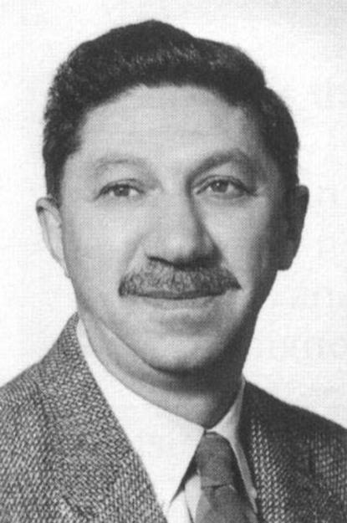
Comprender las necesidades de los empleados y la autorrealización
El psicólogo del siglo XX, Abraham Maslow, creía que los humanos tienen una jerarquía de necesidades: debemos cuidar nuestras necesidades físicas y de seguridad, luego nuestro sentido de pertenencia y nuestra autoestima (también conocida como nuestro ego) antes de que podamos pasar a un lugar más profundo de vivir nuestro propósito, que él llamó autorrealización.
Fuente

Slide 49
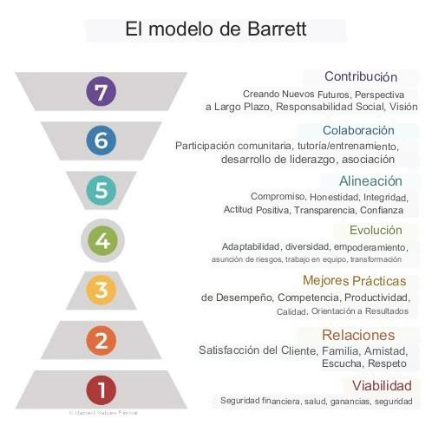
Evaluación del modelo de salud cultural de las PYME
Modelo de Richard Barrett
Richard Barrett creó un modelo y una encuesta basados en la jerarquía de Maslow para evaluar la salud cultural de una empresa. Se dio cuenta de que los niveles de desarrollo funcionaban no solo a nivel individual, sino que también representaban las etapas de desarrollo de equipos y empresas, esencialmente cualquier sistema dirigido por humanos. Tiene sentido, ¿no?
Marco de Autodeterminación (SDI) para comprender la motivación humana, la realización y el bienestar.
Bienestar Psicológico (PWB) trabajando con otros y creando relaciones positivas.
El Florecimiento Humano constituye la expresión más vital y plena de la naturaleza humana y de una vida bien vivida.
https://www.valuescentre.com/resource-library/theoretical-support-barrett-model/

Slide 50
Saber cómo se sienten sus empleados acerca de venir a trabajar cada día es el nivel más básico y, sin embargo, el más profundo de información sobre su cultura. La Evaluación de valores culturales de Barrett evalúa la percepción de los empleados de la alineación entre sus necesidades y la cultura actual . Brinda una visión de los corazones y las mentes de sus empleados, ya que ayuda a identificar los puntos en común, las brechas de alineación y los impulsores del desempeño y/o la disfunción. La transformación comienza y depende de los corazones y las mentes de sus equipos, y saber qué debe suceder para alinear e involucrar a sus empleados es fundamental para un viaje exitoso.
( Fuente Barret Values Center )

Slide 51
1
Se necesita a todos, especialmente a los empleados
Al igual que cualquier estrategia de gestión exitosa, la RSE debe ser aceptada en todos los niveles de la empresa. El equipo de liderazgo de RSC debe incluir representantes de la alta dirección, líderes, empleados, personal de primera línea y otras personas afectadas o involucradas en cuestiones de RSE. Como se mencionó, los recursos humanos son importantes, al igual que los involucrados en los servicios ambientales, la salud y la seguridad, las relaciones comunitarias, los asuntos legales, las finanzas, el marketing y las comunicaciones.
¿Cómo? Invitar y alentar formalmente a todos los empleados en todos los niveles a contribuir con su tiempo, energía e ideas y unirse al Equipo de Liderazgo de RSC. Aclarar que será parte de su jornada laboral y se aplicarán los beneficios (p. ej., Gerente de RSC, experiencia en participación de grupos de interés). Dependiendo del grupo, intente seleccionar un miembro de cada área (p. ej., uno de salud y seguridad y otro de finanzas). Deben estar formados y apoyados en RSC y guiados por la alta dirección (incluyendo HRM) para que el equipo se integre en la estrategia, valores y actividades centrales de la empresa. La participación y el apoyo del CEO son vitales.
Los mejores equipos efectivos primero deben comprender la gestión del cambio de RSE y trabajar juntos para que puedan guiar, implementar y administrar la visión de las empresas y los valores de RSE. Esto requiere revisar periódicamente la visión, la misión/propósito y los valores de RSE para profundizar y actualizar la comprensión y el compromiso con una cultura de RSE. Necesitan saber qué impulsa a cada empleado, qué se interpone en su camino, qué apoyo necesitan para adoptar plenamente la RSE.

Slide 52
El bajo compromiso de los empleados conducirá a una disfunción cultural
'Un ser humano no es un recurso sino una fuente. Un recurso es como un trozo de carbón; una vez que lo usa, desaparece, se agota y se desgasta. Una fuente es como el sol: virtualmente inagotable y continuamente genera energía, luz y calor. No hay fuente más poderosa de energía creativa en el mundo que un ser humano empoderado'
Raj Sisodia, profesor de la Universidad de Bentley
El compromiso de los empleados debe considerarse una consideración principal desde el principio; de lo contrario, habrá una disfunción cultural y un bajo compromiso de los empleados que conducirá a un compromiso deficiente, falta de apoyo y respuesta a las iniciativas de RSE, mayor riesgo de RSE, falta de innovación, mayor insostenibilidad y menores ingresos. crecimiento. Por el contrario, un mayor compromiso de los empleados conduce a lo contrario

Slide 53
Dirigir tu PYME como una máquina no funciona
La gente motivada por el dinero no funciona
Se ha entendido que la gente está motivada por el dinero, y cuando les damos dinero e instrucciones claras, cumplirán. La investigación muestra que cuando las personas tienen trabajos que involucran habilidades cognitivas, ofrecer bonificaciones por un mayor rendimiento puede conducir a un rendimiento más bajo. Conectarse con la verdadera inspiración y motivación es lo que se conecta con las escurridizas "puntuaciones de compromiso de los empleados". Estos son los impulsores que marcan la diferencia entre un empleado que está erosionando activamente su cultura y aquellos que usan su energía discrecional para mejorar su empresa.
Históricamente, las empresas han sido vistas como sistemas mecánicos. La visión mecánica dice que si optimizamos nuestros procedimientos, nos ajustamos a las necesidades del mercado, eliminamos las ineficiencias y damos más dinero a las empresas de alto rendimiento, deberíamos tener éxito. Pero las organizaciones están formadas por seres humanos, y los seres humanos simplemente no encajan en cajas ordenadas y ordenadas.

Slide 54
2
Compromiso de los empleados para la transformación de la RSC
Encontrar el enfoque correcto y el equipo adecuado para facilitar su transformación es fundamental. Cuando se acerque a la gestión de la cultura de la RSE, necesitará no solo expandir su equipo, sino también comprenderlos, invertir tiempo, capacitación y recursos, e involucrar a los actores de la RSE adecuados. Asegúrese de haber escuchado a todos, omitir este paso puede crear más resistencia que un impacto positivo. Esta sección cubrirá algunos métodos importantes para la implementación exitosa de su transformación cultural.
¿Cómo? Transformarnos juntos. Crear un Movimiento de RSE. Pregunte a sus empleados en su Evaluación de Valores Culturales qué desean para el futuro, qué creen que debe ser una prioridad para cambiar y proponer áreas de desarrollo e innovación. Tenga claro que no puede arreglarlo todo, pero elegirá cinco acciones culturales cada año y se comprometerá con ellas. A medida que pasen los años, las personas comprenderán y se comprometerán más, su evaluación de valores culturales se arraigará y la participación crecerá porque los empleados sabían que sus voces y aportes eran escuchados y actuados en consecuencia.
Los mejores equipos efectivos primero deben comprender la gestión del cambio de RSE y trabajar juntos para que puedan guiar, implementar y administrar la visión de las empresas y los valores de RSE. Esto requiere revisar periódicamente la visión, la misión/propósito y los valores de RSE para profundizar y actualizar la comprensión y el compromiso con una cultura de RSE. Necesitan saber qué impulsa a cada empleado, qué se interpone en su camino, qué apoyo necesitan para adoptar plenamente la RSE.

Slide 55
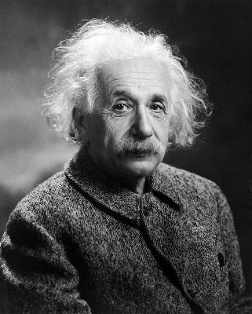
Albert Einstein dice '¿ Qué sabe un pez sobre el agua en la que nada?' Es natural que cuanto más nos sumergimos en una cultura, menos conscientes nos volvemos del entorno que hemos creado. Cuando se trata de ver claramente su cultura , considere traer una mirada nueva y una parte neutral para ayudarlo a desarrollar una visión integral de las fortalezas y desafíos de la cultura de su PYME .

Slide 56
Compromiso de los empleados para la transformación de la RSE
¿Cómo? Disfrute del viaje, nutra la cultura : disfrute de vivir la cultura de RSE deseada. Las personas se involucrarán en lo que creen. Hay muchas maneras de nutrir la cultura. Si te diviertes, atraerás a la gente. Establezca una red social de RSE y organice una noche de premios para aquellos que presenten la solución o actividad de RSE más innovadora. Permita la retroalimentación para que pueda monitorear y medir como dijo Peter Drucker: "Lo que se mide, se administra".
Obtenga comentarios: el compromiso no es una calle de un solo sentido. La raíz de la palabra “comprometer” significa “atar”. La unión, la vinculación y la cohesión se forman a través de la comprensión y el compromiso mutuos. Si desea que los miembros del equipo participen, obtenga sus comentarios, realice cambios en función de sus comentarios y comunique sus logros.
¿Cómo? Haz que la RSE sea visual. Genere orgullo y gratitud Haga que la RSE sea visual al tener carteles, artefactos y otras representaciones físicas de creencias y símbolos en la empresa. Esto informará y recordará a las personas lo que es importante para la empresa. Dé vida a su cultura de RSE a través de símbolos, medios y obras de arte que atraigan los corazones y las mentes de las personas. Celebre los objetivos de RSC alcanzados y el cambio positivo que está logrando en la empresa y en sus comunidades. Demuestra lo agradecido que estás por el personal que contribuye a la RSE y a una cultura prosocial. Nuestra gratitud nos hace más saludables física y mentalmente.
Los mejores equipos efectivos primero deben comprender la gestión del cambio de RSE y trabajar juntos para que puedan guiar, implementar y administrar la visión de las empresas y los valores de RSE. Esto requiere revisar periódicamente la visión, la misión/propósito y los valores de RSE para profundizar y actualizar la comprensión y el compromiso con una cultura de RSE. Necesitan saber qué impulsa a cada empleado, qué se interpone en su camino, qué apoyo necesitan para adoptar plenamente la RSC.

Slide 57
Crear un movimiento, no un mandato
Uno de mis conceptos favoritos en el trabajo de la cultura es “crear un movimiento, no un mandato”. Cualquiera sabe que la frase “porque yo lo digo” no ha motivado a nadie, nunca. Lo mismo ocurre con el liderazgo empresarial y cultural: simplemente decirle a la gente que un cambio en particular es bueno para ellos no es suficiente para despertar la inspiración colectiva. La transformación cultural es tanto una ciencia como un arte. La motivación de las personas se encuentra en el corazón del movimiento.
FUENTE

Slide 58
3
Potenciar la RSE Inteligencia colaborativa y propiedad
Los mejores equipos efectivos primero deben comprender la gestión del cambio de RSE y trabajar juntos para que puedan guiar, implementar y administrar la visión de las empresas y los valores de RSE. Esto requiere revisar periódicamente la visión, la misión/propósito y los valores de RSE para profundizar y actualizar la comprensión y el compromiso con una cultura de RSE. Necesitan saber qué impulsa a cada empleado, qué se interpone en su camino, qué apoyo necesitan para adoptar plenamente la RSC.
Potenciar la inteligencia colaborativa y la propiedad en toda la empresa para la resolución de problemas y la toma de decisiones de RSC. La inteligencia colaborativa es la nueva inteligencia emocional. La inteligencia colaborativa involucra a todos los empleados. Se trata de liberar el genio colectivo de una empresa. Esto es más importante que nunca dado el ritmo del mercado actual y los desafíos ambientales para que pueda crecer, innovar y seguir siendo sostenible como empresa. Requiere que todos en la empresa tengan un enfoque estratégico, pensamiento crítico, conciencia de sí mismos y compromiso con la RSE. Los líderes deben eliminar cualquier barrera cultural y estructural e involucrar a los empleados para que estén facultados para compartir ideas y soluciones a los problemas y la implementación de la RSE.

Slide 59
Potenciar la RSE Inteligencia colaborativa y propiedad
¿Cómo? Saque a los gerentes, ejecutivos y personal de sus silos para trabajar juntos en un espacio de trabajo colaborativo de RSE para analizar soluciones y prioridades, compartir información de manera orgánica y hacer que todos asuman la responsabilidad de la RSE. Este nuevo enfoque colaborativo de liderazgo en RSE ayudará a cada empleado a contribuir, aumentar y mantener el compromiso con la RSC. También aumentará la velocidad, la calidad, la adaptabilidad y la apropiación de las soluciones de gestión de la cultura de la RSC.
Los mejores equipos efectivos primero deben comprender la gestión del cambio de RSE y trabajar juntos para que puedan guiar, implementar y administrar la visión de las empresas y los valores de RSE. Esto requiere revisar periódicamente la visión, la misión/propósito y los valores de RSE para profundizar y actualizar la comprensión y el compromiso con una cultura de RSE. Necesitan saber qué impulsa a cada empleado, qué se interpone en su camino, qué apoyo necesitan para adoptar plenamente la RSC.
¿Cómo? Logre que los líderes sénior trabajen más de cerca con los empleados de primera línea para que puedan recibir información directa, dar rienda suelta a la creatividad y la inteligencia, generar rápidamente ideas y soluciones estratégicas y tomar las mejores decisiones posibles. El personal de primera línea obtendrá la mentalidad y la conciencia de sí mismo para contribuir con sus voces individuales y tomar posesión de la creación de nuevas ideas de RSE, nuevas soluciones y nuevas formas de trabajar juntos.
Los mejores equipos efectivos primero deben comprender la gestión del cambio de RSE y trabajar juntos para que puedan guiar, implementar y administrar la visión de las empresas y los valores de RSC. Esto requiere revisar periódicamente la visión, la misión/propósito y los valores de RSE para profundizar y actualizar la comprensión y el compromiso con una cultura de RSE. Necesitan saber qué impulsa a cada empleado, qué se interpone en su camino, qué apoyo necesitan para adoptar plenamente la RSE.

Slide 60
4
Apoyar el aprendizaje y el desarrollo continuos de la RSE
Los mejores equipos efectivos primero deben comprender la gestión del cambio de RSE y trabajar juntos para que puedan guiar, implementar y administrar la visión de las empresas y los valores de RSE. Esto requiere revisar periódicamente la visión, la misión/propósito y los valores de RSE para profundizar y actualizar la comprensión y el compromiso con una cultura de RSE. Necesitan saber qué impulsa a cada empleado, qué se interpone en su camino, qué apoyo necesitan para adoptar plenamente la RSE.
Apoye el aprendizaje y el desarrollo continuos de RSE para eliminar cualquier problema de cambio cultural de RSE. Los problemas de gestión del cambio cultural de la RSE pueden ser un problema. El aprendizaje y el desarrollo colaborativo de la RSC es una posible solución cuando se trata de estos problemas. CSR L&D no debe ser una medida estratégica única sino consistente para construir una cultura sostenible de inteligencia colaborativa, desarrollar y actualizar habilidades estratégicas. CSR L&D también ayuda a respaldar y administrar un mayor compromiso de los empleados, productividad, innovación, agilidad y lealtad/satisfacción del cliente. Recuerde que la L&D de liderazgo también es necesaria para respaldar la gestión del cambio cultural, de modo que pueda explorar los problemas de poder, implementación y control del liderazgo de la RSC. Los líderes se darán cuenta de cualquier 'problema' de RSE que esté impidiendo su crecimiento para el éxito y aprenderán cómo eliminarlos.

Slide 61
Conclusión
No importa cuán grande sea su negocio, usted tiene el poder de ser parte de una historia transformadora del bien.
El cambio no ocurre de la noche a la mañana . Transformar la cultura de una PYME requiere intención, atención y tiempo. Debe tener absolutamente claro por qué quiere cambiar, crear un plan de acción con recursos de apoyo para el cambio, conocer sus dificultades y anticipar cuándo necesitará apoyo.
Las empresas, los equipos y los líderes siempre están en un viaje. Nunca sabes los eventos y circunstancias que surgirán en el futuro. Reconozca que sus planes pueden cambiar y asegúrese de que sean flexibles. Haga que todo el equipo se centre en la adaptabilidad del éxito de la RSC.
Lleve a cabo una visión regular de espectro completo de la RSC de su empresa y de sus empleados para tenerla presente continuamente a medida que las cosas cambien o cambien. Comience con un plan de gestión de cambios para lograr el equilibrio y luego anticipe los cambios y la adaptación a medida que se desarrolla el futuro.
Conecta valores a acciones. Consulte la evaluación de valores personales de Barrett Values Center para ayudar a mapear sus valores personales en cada uno de los niveles. Conectar los valores personales con las acciones que aplica a los roles profesionales puede ser un poderoso motivador, una revelación.
El objetivo final es capacitar a los miembros del equipo para que se dediquen plenamente al trabajo y desarrollen la cohesión del equipo de RSC. Obtenga más información sobre lo que impulsa a cada persona y a la organización.

Slide 62
¡Bien hecho!
Has completado el módulo 5
El siguiente es el Módulo 6
Adopción de un marco de RSE para mitigar el riesgo y el impacto
https://www.csrready.eu/
Facebook

